Slide 1


Những người thi đấu thể thao được gọi là gì?
SAI RỒI
ĐÚNG
SAI RỒI
SAI RỒI
a) Vận động viên
b) Thể thao
c) Cổ động viên
d) Sân vận động

Slide 2
Dòng nào chỉ toàn các từ ngữ được dùng
trong thi đấu thể thao?
ĐÚNG
SAI RỒI
SAI RỒI
SAI RỒI
vui chơi
a) vui chơi, tỉ số, chiến thắng
b) quyết tâm, thi đấu, đối thủ
sáng tác
c) kết quả, sáng tác, sân vận động
d) trận đấu, hò reo, ngắm cảnh
ngắm cảnh

Slide 3
Câu văn nào thể hiện cảm xúc của những người xem thi đấu thể thao?
SAI RỒI
SAI RỒI
SAI RỒI
ĐÚNG
a) Tuần rồi, em được xem một trận thi đấu bóng đá thật hay.
b) Trận đấu diễn ra thật hào hứng, hấp dẫn.
c) Sân vận động tràn ngập màu áo đỏ rực của các cổ động viên.
d) Trận đấu kết thúc trong niềm hạnh phúc và vui mừng chiến thắng của người xem.

Slide 4
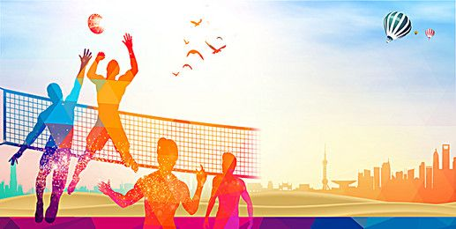
Tập làm văn
Viết về một trận thi đấu thể thao

Slide 5

Tập làm văn tuần 29
(Sách Tiếng Việt, lớp 3,
tập hai, trang 88 )

Slide 6
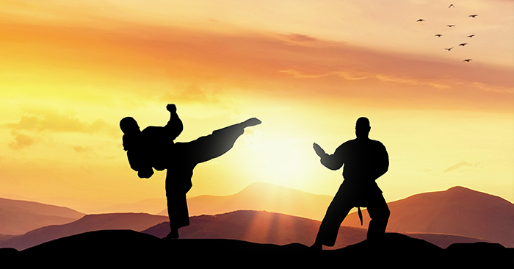
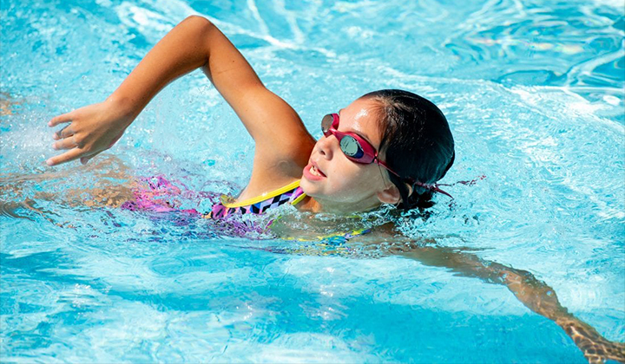
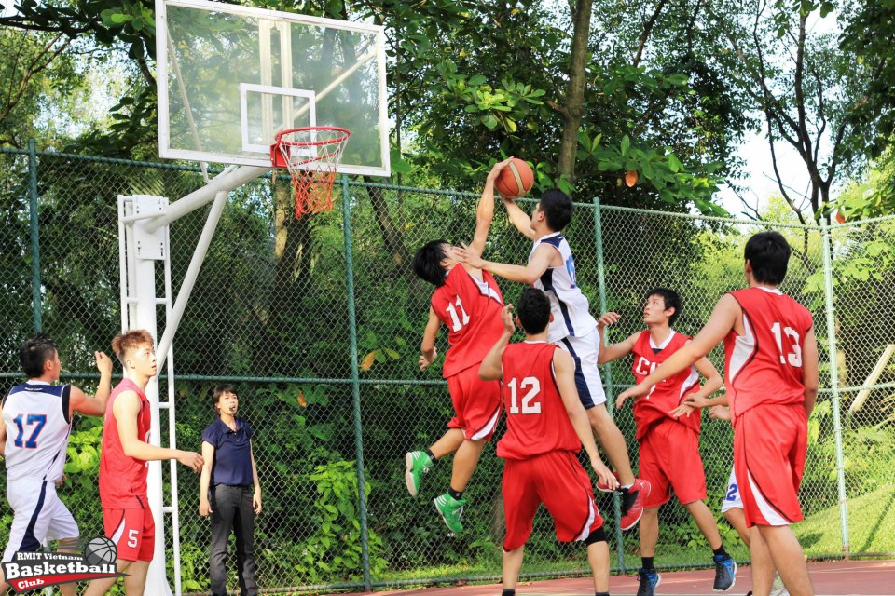
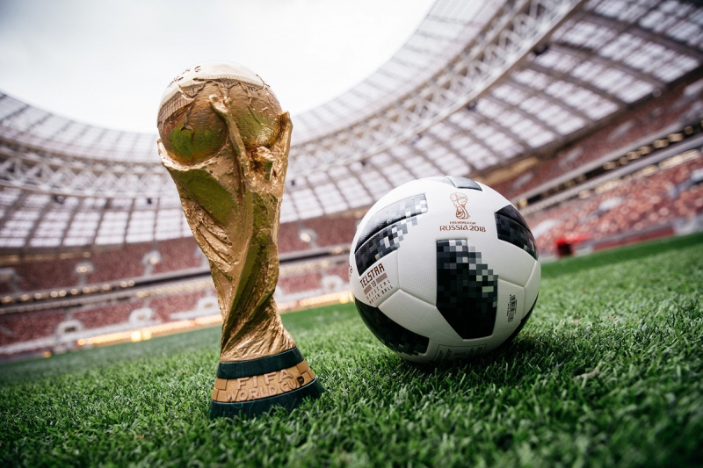
THỂ THAO

Slide 7
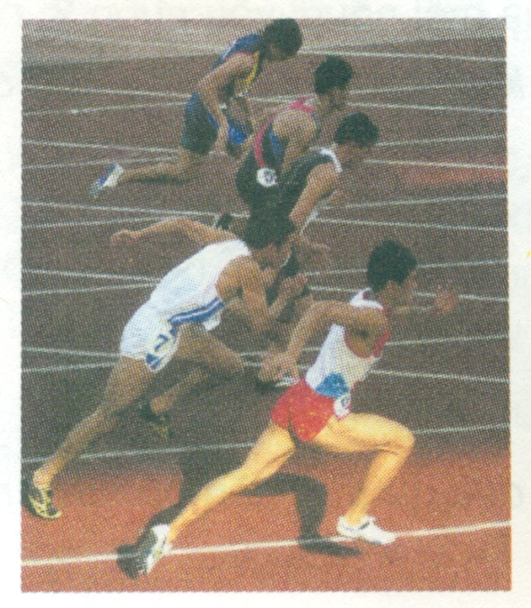
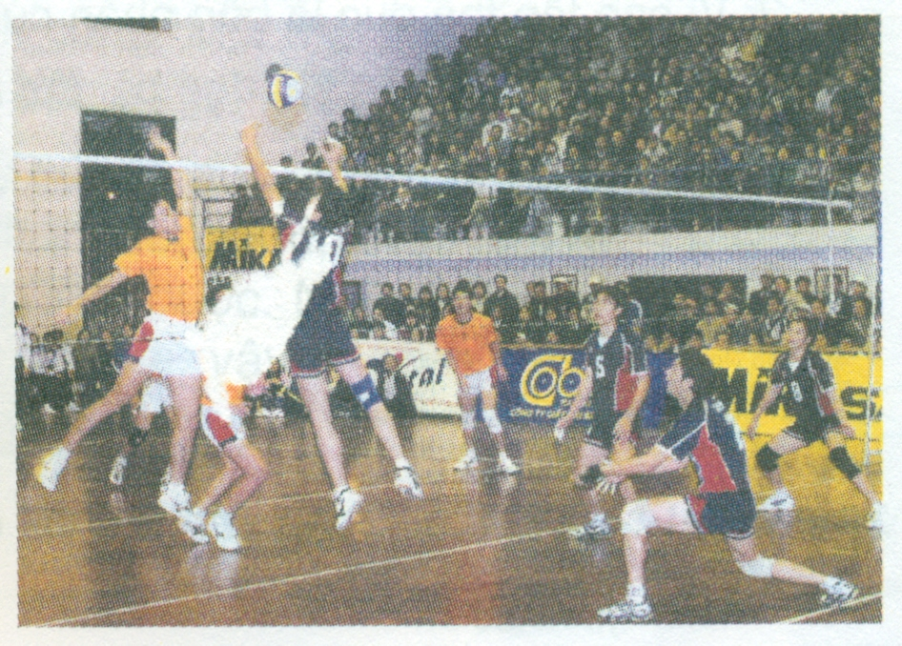
Tập làm văn
Viết về một trận thi đấu thể thao
Đề bài: Dựa vào bài tập làm văn miệng tuần trước, hãy viết một đoạn văn ngắn (từ 5 đến 7 câu) kể lại một trận thi đấu thể thao mà em đã có dịp xem.
Gợi ý
a. Đó là môn thể thao nào?
b. Em tham gia hay chỉ xem thi đấu?
c. Buổi thi đấu được tổ chức ở đâu? Tổ chức khi nào?
d. Em cùng xem với những ai?
e. Buổi thi đấu diễn ra như thế nào?
g. Kết quả thi đấu ra sao?

Slide 8
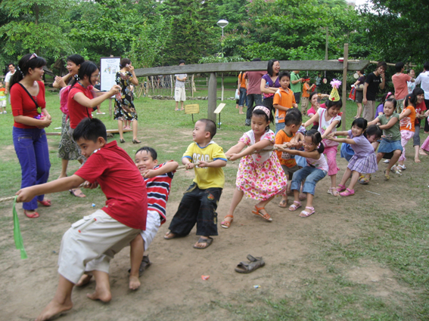
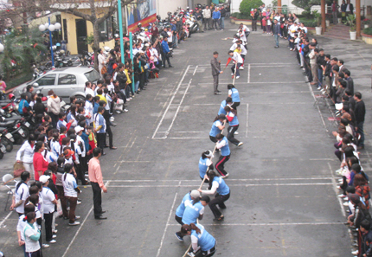
Kéo co

Slide 9
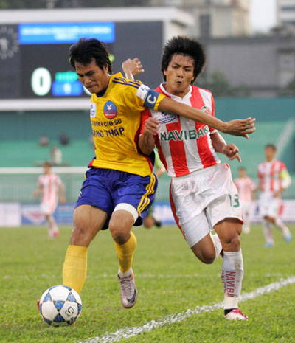
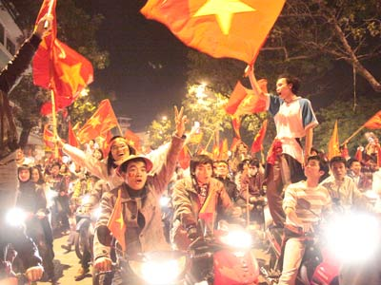
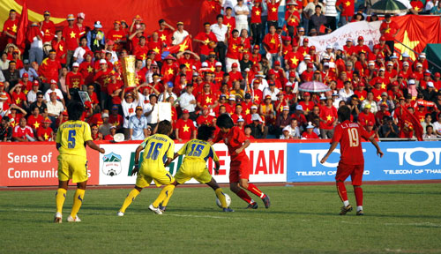
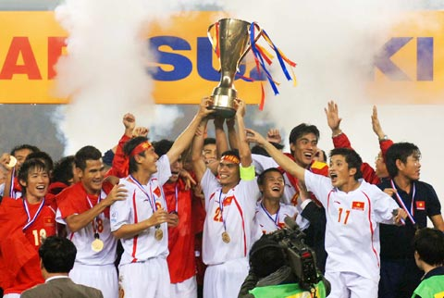
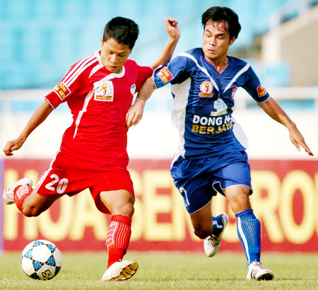
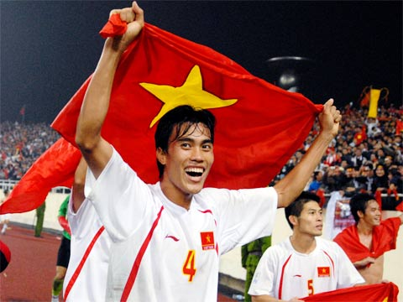
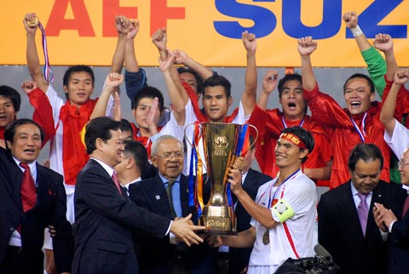
Notes:
9

Slide 10
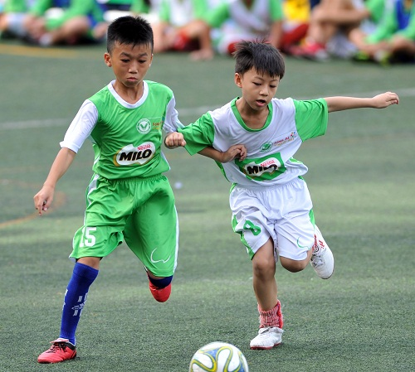
Bóng đá

Slide 11
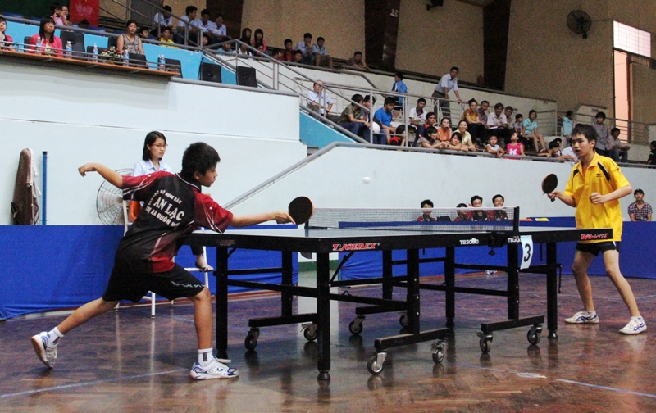
* Hình ảnh một số môn thể thao:
Bóng bàn

Slide 12
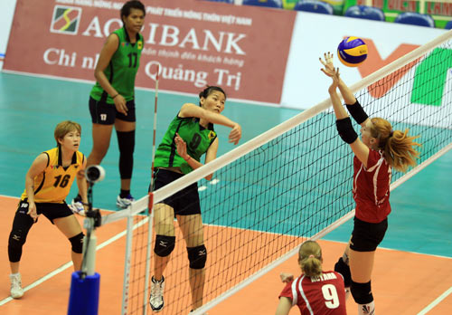
Bóng chuyền

Slide 13
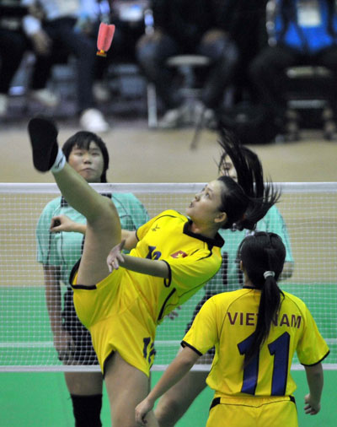
Đá cầu

Slide 14
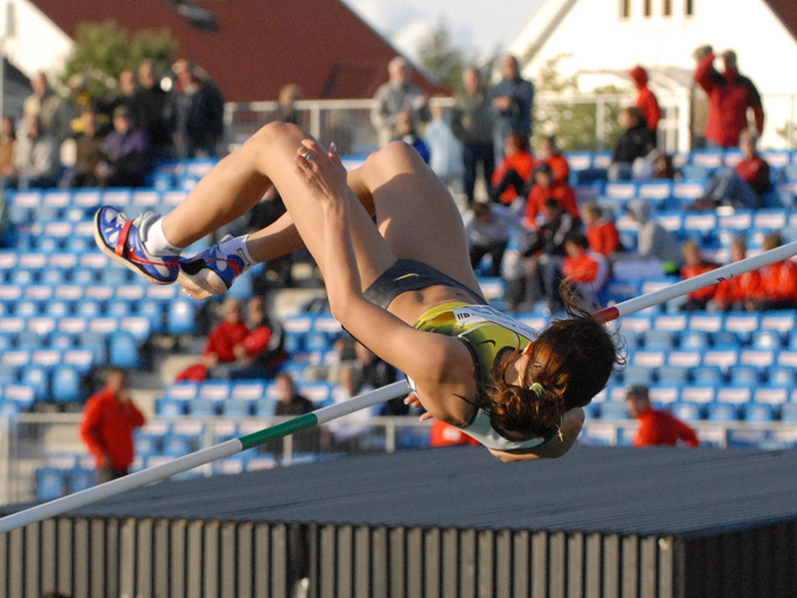
Nhảy cao

Slide 15
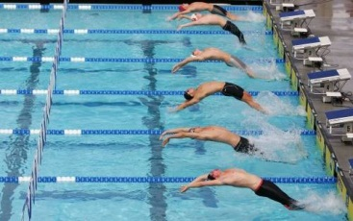
Bơi lội

Slide 16
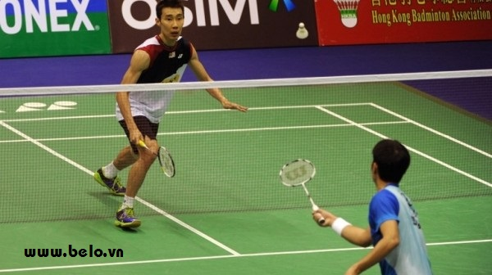
Cầu lông

Slide 17
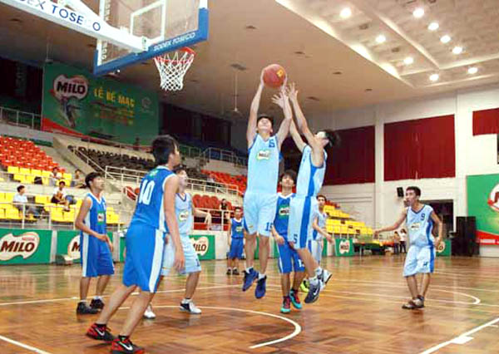
Bóng rổ

Slide 18
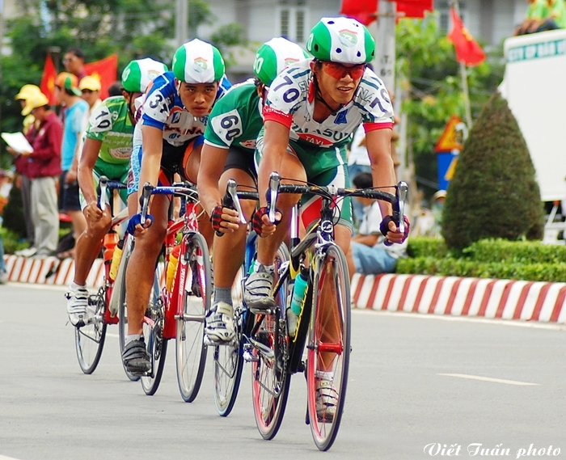
Đua xe đạp

Slide 19

Viết lại một trận thi đấu thể thao
Đó là môn thể thao nào ? Em tham gia hay chỉ xem thi đấu ?
1
Buổi thi đấu được tổ chức ở đâu ? Khi nào ? Em cùng xem với những ai ?
2
3
Buổi thi đấu diễn ra như thế nào?
4
Kết quả thi đấu ra sao ?
5
Em có suy nghĩ, cảm xúc gì sau trận đấu ?

Slide 20
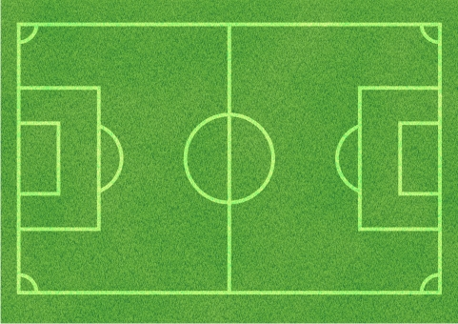

- Tên trận thi đấu: Vòng loại U23 Châu Á năm 2020 giữa Việt Nam và Thái Lan.
Mở đầu
- Địa điểm : sân vận động Mỹ Đình
- Thời gian : ngày 26-3-2019
- Quang cảnh, không khí : náo nhiệt, sôi động, đầy ắp cổ động viên, tiếng trống, ….
Nội dung chính
- Diễn biến : hiệp 1, hiệp 2, kết quả ( sút bóng, ghi bàn, tỉ số, chiến thắng thuộc về….)
- Khán giả : cổ vũ, hò reo, hồi hộp, vỗ tay, bật khóc, vui mừng …
- Ý nghĩa : rèn luyện sức khỏe, thể lực, tinh thần yêu thể thao, giao lưu học hỏi….
Kết thúc
- Suy nghĩ, tình cảm : hấp dẫn, gây cấn, tự hào, hạnh phúc….
- Mong ước : được xem nữa, tham gia thi đấu…

Slide 21
Bài văn hay:
Chủ nhật vừa rồi, em được bố đưa đi xem bóng đá tại sân vận động Việt Trì. Hôm nay đội tuyển Sông Lam Nghệ An gặp đội tuyển Hoàng Anh Gia Lai . Đội tuyển Sông Lam Nghệ An mặc áo màu đỏ, còn đội tuyển Hoàng Anh Gia Lai mặc áo màu xanh. Đội Hoàng Anh Gia Lai được quyền giao bóng trước. Trọng tài vừa thổi còi báo hiệu trận đấu bắt đầu. Trận đấu sôi động ngay từ những phút đầu tiên. Hết hiếp thứ nhất chưa có đội nào ghi được bàn thắng. Sang hiệp hai, chỉ sau 10 phút bàn thắng đầu tiên đã được ghi cho đội Hoàng Anh Gia Lai . Cả sân vận động ầm vang những tiếng reo hò cổ vũ. Không khí trong sân thật náo nhiệt. Trận đấu diễn ra thật gay go, quyết liệt. Nhưng đến cuối trận đấu vẫn không có thêm bàn thắng nào được ghi. Trọng tài nổi hồi còi kết thúc trận đấu. Đội tuyển Hoàng Anh Gia Lai giành chiến thắng 1- 0. Trận bóng đá này thật sôi nổi. Em mong lần sau lại được bố đưa đi xem một trận bóng đá nữa.

Slide 22
Bài văn hay:
Chủ nhật vừa qua, em cùng ba xem lại trên tivi trận thi đấu bóng đá vòng loại Châu Á U23 giữa hai đội Việt Nam và Thái Lan. Trận đấu đã diễn ra vào ngày 26 tháng 3 năm 2019 trên sân vận động Mỹ Đình. Sân vận động đầy ắp cổ động viên Việt Nam trong màu áo đỏ sao vàng rực rỡ. Trước giờ thi đấu, các cầu thủ khởi động nhịp nhàng. Sau khi hai đội thực hiện nghi lễ chào cờ và hát quốc ca, trận đấu bắt đầu. Hiệp 1, cầu thủ Hà Đức Chinh đã mở tỉ số 1-0 rất sớm. Sang hiệp 2, trận đấu càng thêm hào hứng với những pha ghi bàn tuyệt đẹp của Hoàng Đức, Thành Chung và Thanh Sơn đã giúp cho đội Việt Nam chiến thắng với tỉ số chung cuộc là 4-0. Một trận đấu thật hấp dẫn với sự nỗ lực của các cầu thủ U23 Việt Nam.Em thật tự hào với chiến thắng của đội bóng nước mình.

Slide 23
BÀI VĂN HAY
Em đã được chứng kiến trận đá cầu giữa hai bạn: bạn Tú lớp 3A và bạn Hải lớp 3B.Cảnh đá cầu tay đôi diễn ra rất sôi nổi và hấp dẫn. Từ bên phải, quả cầu được bạn Tú dùng chân phải tung lên rất đẹp mắt. Chiếc cầu lúc này trông như một chiếc dù nhỏ lơ lửng, rồi như một chiếc lá bị gió cuốn bay. Chờ quả cầu xuống, bạn Hải đưa chân hứng cầu và nhanh chóng phản công. Ai cũng dán mắt vào quả cầu.Trận đấu kết thúc bất phân thắng bại trong tiếng vỗ tay náo nhiệt.

Slide 24

DẶN DÒ
- Viết đoạn văn hoàn chỉnh theo yêu cầu.
Chuẩn bị bài Tập làm văn tuần sau : Viết thư

Slide 25

CHÀO TẠM BIỆT

